Slide 1

ÇEKİM EKLERİ

Slide 2
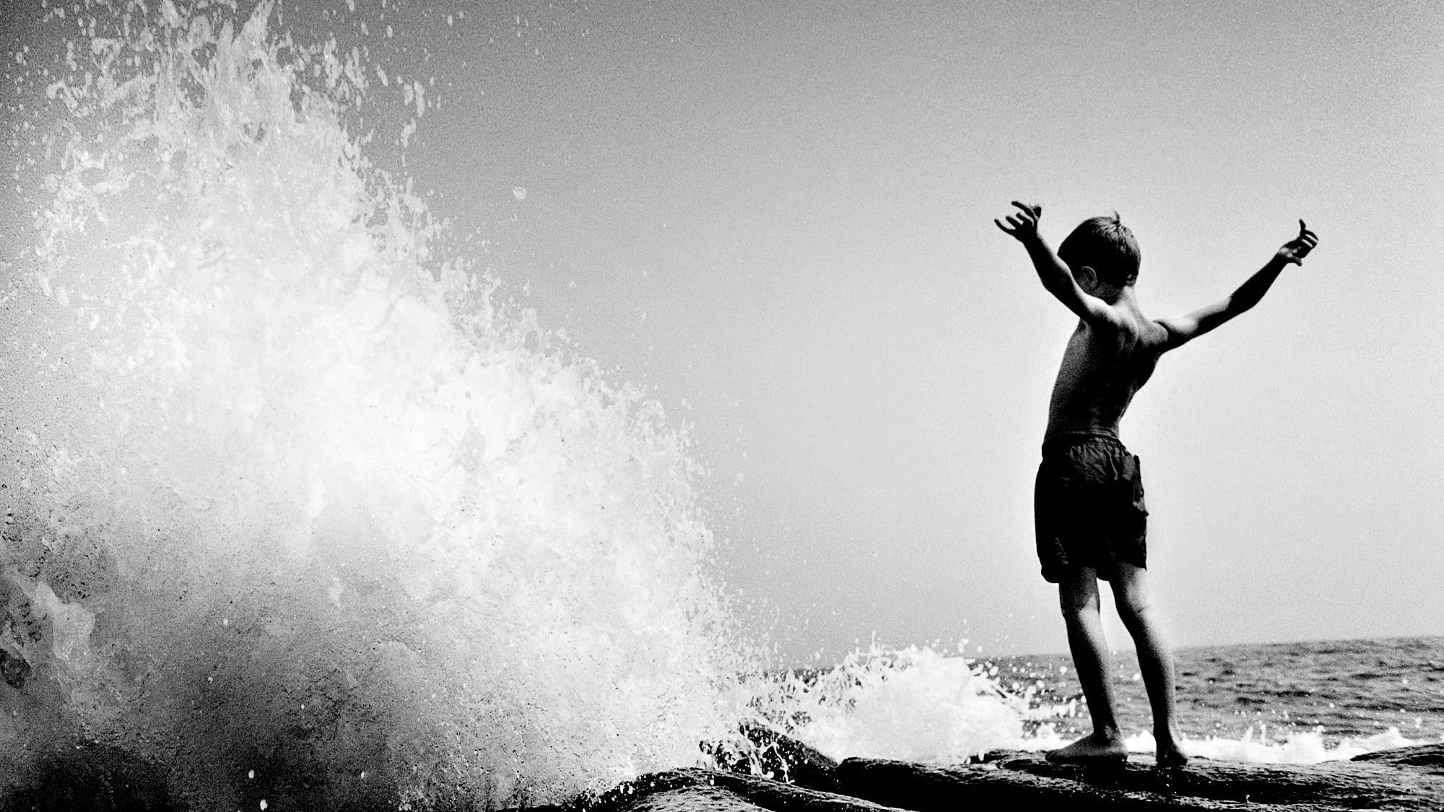
Çekim ekleri, eylem ya da ad soylu sözcüklere gelerek, bağlı oldukları sözcük öbeklerine göre, sözcükler arasında durum, iyelik, çokluk, kip, zaman, kişi, sayı vb. geçici ilişkiler kuran, anlamı değiştirmeyen görevsel bağımlı biçim birimlerdir. Çekim ekleri, eklendikleri sözcüklere herhangi bir yeni anlam katmaz, yalnızca onlara işleklik kazandırır.

Slide 3
Bazen çok seyrek de olsa bir ekin yapım veya çekim olup olmadığı konusunda karar vermek zordur. Çekim ekleri kendi içinde isim çekim ekleri ve fiil çekim ekleri olmak üzere ikiye ayrılır:

Slide 4
1. isim Çekim Ekleri
İsim çekimi, Türkçede durum, iyelik, çoğul, soru ve aitlik kategorilerinde gerçekleşir:
1.1. Durum (Hâl) Ekleri
Tümce içindeki adları diğer sözcüklere değişik anlam ilişkileri çerçevesinde bağlayan biçim birimlerdir. Bu ekler, genellikle adlarla tümcenin asıl ögesi olan yüklem arasında ilişki kurar. Birleşik eylemlerin oluşmasında da etkili olurlar.

Slide 5
Türkçenin durum ekleri şöyledir:
-ø : yalın durumu ev
-A : yaklaşma (yönelme) durumu ev-e
-DA : bulunma durumu ev-de
-Dan : ayrılma (uzaklaşma) durumu ev-den
-In, -nIn : ilgi durumu ev-in
-I : belirtme (yükleme) durumu ev-i
-CA : eşitlik durumu ev-ce
-lA : vasıta (araç) durumu ev-le

Slide 6
‘’arabalar, dostum, evim’’ gibi sözcükler yalın hâlde midir?

Slide 7
1.1.1. Yalın durumu: İsmin herhangi bir hâl eki almamış biçimidir. Bununla birlikte yalın hâl, eksizlik demek değildir. Yalın hâldeki isimler, çoğul eki ve iyelik eki alabilirler.
ev, taş, göl; evler, taşlar, göller; evimiz, taşımız, gölümüz…
1.1.2. Yaklaşma (yönelme) durumu:
Ek ünsüzle biten isimlere doğrudan gelir: okul-a, sınıf-a; ünlüyle biten isimlere ise yardımcı ses getirilerek kullanılır: kedi-y-e, araba-y-a…
Not: Sadece iki kelimenin kökünde değişikliğe sebep olmuştur: ben > bana, sen > sana.

Slide 8
1.1.3. Bulunma durumu: Ünlüyle biten isimlerden sonra ekin –da/-de biçimi kullanılır: masa-da, oda-da, bahçe-de.
Tonlu ünsüzlerden sonra -da/-de; tonsuz ünsüzlerden sonra ise –ta/-te biçimi kullanılır: ev-de, defter-de, okul-da; iş-te, ocak-ta, sınıf-ta…
1.1.4. Ayrılma (uzaklaşma) durumu: Ünlüyle biten isimlerden sonra ekin –dan/-den biçimi kullanılır: masa-dan, oda-dan, bahçe-den..
Tonlu ünsüzlerden sonra -dan/-den; tonsuz ünsüzlerden sonra ise –tan/-ten biçimi kullanılır: ev-den, defter-den, okul-dan; iş-ten, ocak-tan, sınıf-tan…

Slide 9
1.1.5. İlgi Durumu: Ünsüzle biten isimlerden sonra ekin -ın, in, -un, -ün biçimleri kullanılır: ev-in, taş-ın, top-un, gül-ün…
Ünlüyle biten isimlerden sonra ise ekin –nın, -nin, -nun, -nün biçimleri kullanılır: kedi-nin, halı-nın, soru-nun…
Not: Su ve ne sözcüklerine ekin gelişi farklılık gösterir: su-y-un, ne-y-in.
Not: Ben-im, biz-im örneklerindeki ekler iyelik eki değil, ilgi hâli ekidir. Çünkü şahıs zamirleri, iyelik eki almazlar.

Slide 10
1.1.6. Belirtme (yükleme) durumu: Ek, ünsüzle biten isimlere doğrudan getirilir: ağaç-ı, ev-i, odun-u, gül-ü…
Ünlüyle biten isimlere ek getirilirken yardımcı ses y kullanılır: kapı-y-ı, kedi-y-i, ütü-y-ü, korku-y-u…
1.1.7. Eşitlik eki: Ünlülerden ve tonlu ünsüzlerden sonra ekin -cA şekli kullanılır: zeki-ce, akıllı-ca, insan-ca, güzel-ce…
Tonsuz ünsüzlerden sonra ise ekin -çA biçimi kullanılır: yavaş-ça, alçak-ça, dürüst-çe, sert-çe…

Slide 11
1.1.8. Vasıta durumu: Edat olan ile’nin ekleşmesiyle ortaya çıkmış bir ektir. Kelime iken ek hâline gelmiştir. Kullanımda ile kelimesi edat, ekleşmiş şekli –la, -le ise vasıta hâlidir:
bıçak-la
kalem-le
araba-y-la
el-i-y-le

Slide 12
2. İyelik Ekleri: İsmin belirttiği nesne ya da kavramın, altı sahiplik grubundan hangisine ait olduğunu gösterir. İyelik ekleri, çokluk ekinden sonra, hâl eklerinden önce gelir. Üst üste iki iyelik eki gelmez. Bir-i-si, kim-i-si gibi örnekler istisnadır. İyelik ekleri, birleşiminde bulundukları sözcük öbeklerinde tamlanan’ı oluşturur.
1.t.ş.: -m
2.t.ş.: -n
3.t.ş.: -X, -sX
1.ç.ş.: -mXz
2.ç.ş.: -nXz
3.ç.ş.: -lArI

Slide 13
soru-m kedi-m
soru-n kedi-n
soru-su kedi-si
soru-muz kedi-miz
soru-nuz kedi-niz
soru-ları kedi-leri

Slide 14
dersin sonu
işinin yoğunluğu
kişinin adı
Yukarıdaki tamlamaları eklerine ayıralım.

Slide 15
ders-in son-u: İsim kök, ilgi hâli eki + isim kök, 3.t.k iyelik eki
iş-i-nin yoğun-luk-u: İsim kök, 3.tk. İyelik eki, ilgi hâli eki + İsim kök, isimden isim yapım eki, 3.t.k iyelik eki
kişi-nin ad-ı: İsim kök, ilgi hâli eki + İsim kök, 3.t.k iyelik eki

Slide 16
3. Çoğul/Çokluk Eki: Türkiye Türkçesinde çokluk eki +lAr’dır.
-Çokluk ekinden sonra iyelik ve hâl ekleri gelebilir: çocuk-lar-ı-m-da, çanta-lar-ı-mız…
-İyelik ve hâl eklerinden sonra çokluk eki gelmez. Birinci ve ikinci şahıs iyelik eklerinden sonra istisnalar olabilir: baba-m-lar, anne-m-ler…
-Türkçenin mantığına göre iki veya daha büyük sayı sıfatları çoğul ifade ettiğinden, bu tür tamlamalarda tamlanan sözcüğe +lAr getirilmez. Ancak Beşevler, Kırkkonaklar, Dört büyükler, Üç Silahşörler, Yedi Cüceler, Kırk Haramiler kalıplaşmış bazı istisnalardır.

Slide 17
4. Aitlik Eki: İçinde bulunma ve aitlik bildirir.
Farsça bağlaç olan ki ile karıştırıldığı için tek şekillidir:
Şimdiki, akşamki, öteki, beriki, evdeki, seninki…
Kendisinden sonra gelen hâl eklerine zamir n’si yardımıyla bağlanır:
Beri-ki-n-de, senin-ki-n-e, dolap-ta-ki-n-den…

Slide 18
5. Soru Eki: İsmin soru şeklini yapan eklerdir. mI, mU soru edatı değil soru ekidir. Çünkü edatlar tek şekilli olur. Kelimelerden ayrı yazılır.
Çocuk sokakta mı?
Yemek güzel mi?
Gömleğim ütüsüz mü?

Slide 19
2. Fiil Çekim Ekleri
2.1. Şahıs Ekleri
(Zamir Kökenli Şahıs Ekleri, İyelik Kökenli Şahıs Ekleri)
2.2. Kip Ekleri
2.2.1. Haber Kipleri
Geçmiş Zaman (Öğrenilen Geçmiş Zaman-Görülen Geçmiş Zaman)
Şimdiki Zaman
Geniş Zaman
Gelecek Zaman
2.2.2. Dilek Kipleri
Gereklilik
Şart
İstek
Emir

Slide 20
Şahıs ekleri ve iyelik ekleri arasındaki fark nedir?

Slide 21
Şahıs ekleri fiillere gelir. İyelik ekleri ise isimlere gelir. Bu sebeple, fiillere gelen şahıs eklerini iyelik ekleriyle karıştırmamalıyız.

Slide 22
2.1. Şahıs Ekleri:
Zamir Kökenli Şahıs Ekleri İyelik Kökenli Şahıs Ekleri
1.t.ş -Xm 1.t.ş -m
2.t.ş -sXn 2.t.ş -n
3.t.ş - 3.t.ş -
1.ç.ş -Xz 1.ç.ş -k
2.ç.ş -sXnXz 2.ç.ş -nXz
3.ç.ş –lAr 3.ç.ş -lAr
(Öğrenilen geçmiş zaman (Görülen geçmiş zaman, şart)
Şimdiki zaman
Geniş zaman
Gelecek zaman
gereklilik)

Slide 23
gel-(i)yor-um ve yol-(u)m sözcüklerini eklerine ayıralım:

Slide 24
gel-(i)yor-um: Fiil Kök, şimdiki zaman eki, 1.t.ş eki
yol-(u)m: İsim Kök, 1.t.ş. iyelik eki

Slide 25
2.2. Kip Ekleri
2.2.1. Haber Kipleri:
Öğrenilen geçmiş zaman: -mXş
bil-miş-im
bil-miş-sin
bil-miş
bil-miş-iz
bil-miş-siniz
bil-miş-ler

Slide 26
Görülen geçmiş zaman: -DI
çalış-tı-m
çalış-tı-n
çalış-tı
çalış-tı-k
çalış-tı-nız
çalış-tı-lar

Slide 27
Şimdiki zaman: -Xyor/-(X)yor
gel-iyor-um
gel-iyor-sun
gel-iyor
gel-iyor-uz
gel-iyor-sunuz
gel-iyor-lar

Slide 28
Başka bir şimdiki zaman eki var mıdır?

Slide 29
-mAktA eki de şimdiki zaman için kullanılır:
yaz-makta-y-ım
yaz-makta-sın
yaz-makta
yaz-makta-y-ız
yaz-makta-sınız
yaz-makta-lar

Slide 30
Geniş zaman: -r / -Ar
yaşa-r-ım Olumsuz çekiminde kip eki görülmez:
yaşa-r-sın yap-ma-m
yaşa-r yap-maz-sın
yaşa-r-ız yap-maz
yaşa-r-sınız yap-ma-y-ız
yaşa-r-lar yap-maz-sınız
yap-maz-lar

Slide 31
Gelecek zaman: -AcAk
gör-ecek-im (göreceğim)
gör-ecek-sin
gör-ecek
gör-ecek-iz (göreceğiz)
gör-ecek-siniz
gör-ecek-ler

Slide 32
2.2.2. Dilek Kipleri:
Gereklilik: -mAlI
gel-meli-y-im
gel-meli-sin
gel-meli
gel-meli-y-iz
gel-meli-siniz
gel-meli-ler

Slide 33
Bir fiili, emir kipine göre çekimler misiniz?

Slide 34
Emir kipinin kendine has bir çekimi vardır.
1.t.ş –AyIm al-ayım
2.t.ş - al
3.t.ş –sXn al-sın
1.ç.ş –AlIm al-alım
2.ç.ş -Xn al-ın
3.ç.ş –sXnlAr al-sınlar

Slide 35
Şart: -sA
bul-sa-m
bul-sa-n
bul-sa
bul-sa-k
bul-sa-nız
bul-sa-lar

Slide 36
İstek: -A
2. görüş var.
Sadece 2. şahıs çekimleri mevcuttur. Ya da hepsi çekimlenir.
2.t.ş gel-e-sin yap-a-m
2.ç.ş gel-e-siniz yap-a-sın
yap-a
yap-a-k
yap-a-sınız
yap-a-lar

Slide 37
ailesi sözcüğünü eklerine ayıralım.

Slide 38
aile-si < aile: İsim kök, si: 3.t.k. İyelik eki

Slide 39
doğmamışım
evin içi
adımlarla

Slide 40
doğ-ma-mış-ım: Fiil kök, fiilden fiil yapım eki, ö.g.z eki, 1.t.ş eki
ev-in iç-i: İsim kök, ilgi hâli eki + isim kök, 3.t.k iyelik eki
at-(ı)m+lar-la: Fiil kök, fiilden isim yapım eki, çoğul eki, vasıta hâli eki

Slide 41
hayret etmedi

Slide 42
hayret et-me-di: İsim kök + yardımcı fiil, fiilden fiil yapım eki (olumsuzluk), g.g.z 3.t.ş eki

Slide 43
yüzenlerden sözcüğünü eklerine ayıralım.

Slide 44
yüz-en-ler-den < yüz- : fiil kök, en: sıfat fiil eki, ler: çoğul eki, den: ayrılma hâli eki

